Slide 1
人流ビッグデータによる 未来の観光について
観光と人流とウェアラブルに関する意見交換会（仮）
一般財団法人日本情報経済社会推進協会
/ｇコンテンツ流通推進協議会
2015年2月17日

Slide 2
人流情報と位置情報
①不特定多数・特定少数⇒特定多数（公共交通概念の変質）
それまではランダムに発生する交通需要に対応する技術がなかった
②停車場・時刻表方式（ラジオ番組方式）からの脱却（オンデマンド、ヴァーチャルＳＴＯＰ）
無理やり供給に合わせて利用してもらう方式から、利用したいときに供給する方式に変わった
③貸切と乗合の融合（間際予約の進展）
④月極め定額使い放題制 プロバーダー料金

Slide 3
旅客流動調査
「パーソン・トリップ調査」 都市計画
「大都市圏交通センサス」 鉄道整備計画
2000年国土交通省情報管理部・運輸政策研究機構（中村英夫所長のもとGPS使用のデータギャザリング調査）
現在は、ドコモ等携帯電話の位置情報からのデータギャザリングが増加しつつあるが、行政統計ではまだまだ未活用

Slide 4
「人流」概念の提唱
観光概念（非日常）の限界 業務旅行か娯楽化の峻別は困難（主観的、相対的）
日常、非日常の接近現象 宿泊、居住を含めた人の動き
昨今の「観光」イベントは、商店街活動等日常の延長
ヒトの移動に着目してデータを集めた方が科学的

Slide 5
観光資源の評価
客観的基準はない（醜いあひるの子の定理）
価値基準の重みづけを行っている
観光地における観光客の頭の中の反応
アンケート調査の限界（良い、普通、悪い）
ダイレクトに反応を収集できないか
回答者の属性、移動情報収集は簡単

Slide 6
統合データ（移動、属性、感情）
地域観光は「個性の発揮」（佐伯宗義）
客観的データのもとに科学的予測
手法の確立が必要 ヒトゲノムと同じ理屈
（客観的データの意味づけができていない）
実験等に観光客や学生を活用
将来、このデータは「ビッグデータ」になる

Slide 7
人流観光経営論
ヒトの移動データ
（特定多数）
マーケティングの科学化
ビッグデータ問題
人流観光政策論
観光資源への
反応データ
（脳内反応情報）
人流観光情報論

Slide 8
ウェアラブルコンピューティングを活用した新たな人流データの収集
fMRI(機能的核磁気共鳴イメージング)などに代表される人間の脳活動全体を計測する技術の発展によって、人間が意思決定や行動選択をしているときに、脳のどの部分の活動が特に大きいかを観測することが可能になった。
以前であれば、観光学でデータとして取れるのは行動に表れる結果だけだった。
ウェアラブルコンピューターを活用すればヒトの移動と脳の反応の関係に関してデータ取得の可能性が開かれることになった。ここに、旅客交通にとどまらず、ヒトの移動、宿泊等を含んだ人流概念を発生させる契機がある。

Slide 9
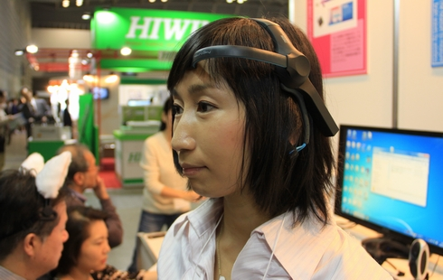
脳波信号から感性を分析、興味度やリラックス度を「見える化」
http://eetimes.jp/ee/articles/1410/31/news122.html

Slide 10
感性アナライザプラスカム
脳波から５つの感性（興味、好き、ストレス、集中、眠気）が分析可能な簡易型評価キット「感性アナライザ」。 慶応大学満倉准教授の脳波解析アルゴリズムを搭載し、簡易型の脳波計によりシンプルながら、 ハイクオリティデータを獲得することができます。 更にカメラ機能を搭載することで、より精密なデータを取得できるようになりました。

Slide 11
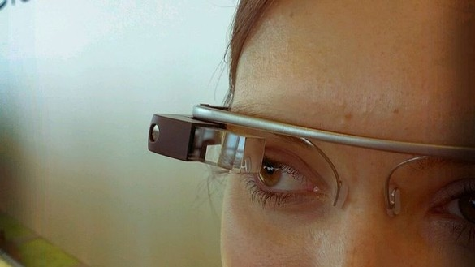
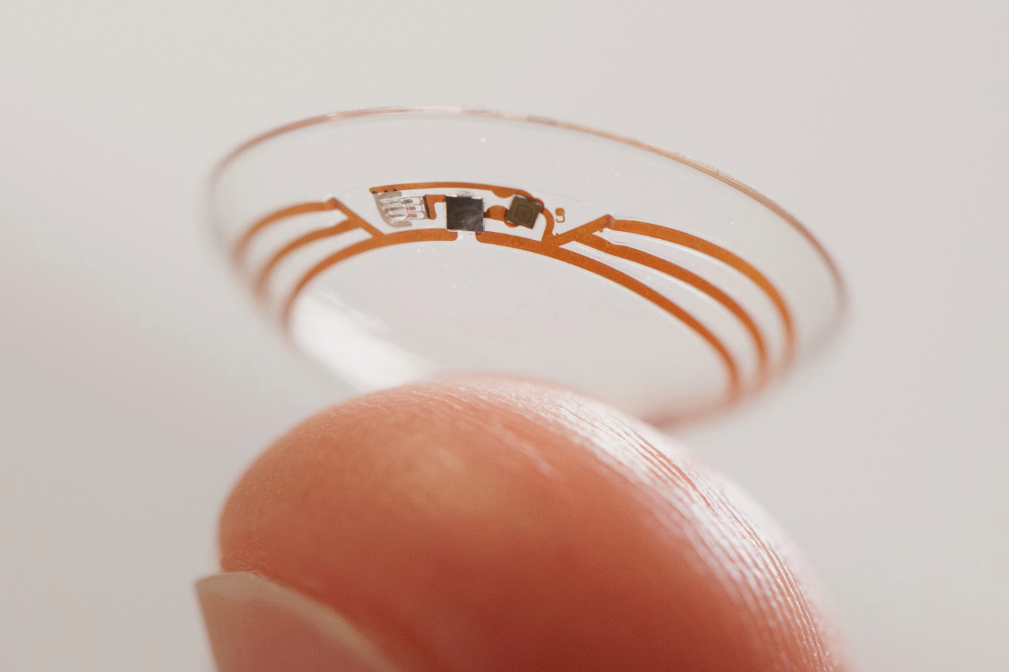
目と手⇒ウェアラブル

Slide 12
ウェアラブルコンピュータ 目と手 ⇒ 人工知能への一里塚
直立歩行が可能となり、手が解放された
手（触覚）を見つめ（視覚）動かす脳の発達により、意識が発生
ウエアラブルコンピューティングが、目と手足に集中するのも進化の過程から見れば必然？

Slide 13
「ウェアラブル」と社会問題
著作権問題 記憶が記録化される
「動く監視カメラ」 プライバシー問題
価格問題
自動車電話が普及せず携帯電話になったように、便利なものはいずれ普及するだろう
http://www.emreyuasa.com/2015/01/48/（整理されている）

Slide 14
観光学の脳科学への収斂（人流学）
グーグルグラスならぬ、グーグルキャップをかぶることにより、観光客の脳の反応測定値を大量に蓄積し属性、移動情報等とクロス分析することで単なるアンケートで済ませていた観光行動の解明ができる可能性が出てくる
観光行動のデータマイニングを若手研究者が行うことにより、大量の博士論文が生まれる（関西空港工事で多くの工学博士が誕生したことと同じ）?⇔否定説もある

Slide 15
『データの見えざる手』 矢野和男
ウェアラブル・センサを付けた後も、研究手法に変化があったか
研究の途中から、人間が仮設を立ててデータを見るという手法に限界があると考えるようになった。人が未加工のデータから仮説を立てて傾向や相関関係を導き出す手法が「データ・マイニング」、人がやるデータ・マイニングがうまくいっているようには見えない。
「どうやってこの技術でもうけるか」を考えた末、データに含まれるいろいろな概念を自らで抽出するような人工知能を開発するしかないと考えるに至った。

Slide 16
ビッグデータ 「特定」多数➵予測
数多の情報源から収集、相互に関連づけ
特定個人に関する正確な見通 ➵ 価値が発生
データ仲介業者は、消費者の趣味や人種・民族などによって分けられているリストを収集・販売
買い物の習慣に関する情報を集め、肥満といった健康状態を記載したリストを作成
ビッグデータ技術のおかげで、小売業者も消費者情報収集の誘惑に駆られ、仲介業者を通して売買

Slide 17
人流SCM (サプライチェーンマネジメント)
スマートフォンの登場により、時々刻々発生するヒトの移動に対するニーズにリアルタイムの対応が可能となった
移動にとどまらず、物流でいえば保管場所にあたる住所、居所、宿所の管理を含めた人流概念としてとらえることが可能となった
さらに、ビッグデータの活用により、先回りして人流ニーズに対応することも可能となってきている

Slide 18
あなたの人生を任せてください
究極のマーケッティング（位置情報の把握）
宅配便に次ぐヒット商品が期待できる
フリーペーパーからフリーライドへ
適正配車能力と顧客管理
運転手の地位向上と賃金体系の近代化
旅行会社から総合生活移動産業へ脱皮

Slide 19
人の移動は結果
結果（人流データ）から原因を推測
原因（脳内反応？）そのものをデータ化できないか

Slide 20
閑話休題
Ａｍａｚｏｎはメールで私に
『観光学博士の市長実践記』を
購入推薦してくる（笑い）

Slide 21
米アマゾン 注文前に商品出荷サービス検討中
米アマゾン取得特許情報
顧客商品購入前に、商品出荷サービスを検討
配送速度にこだわるアマゾンは、ユーザーが商品を閲覧していた時間やマウスカーソルの滞在時間、過去の購入履歴を元に「購入する可能性が高いか否か」を判断
まさにビッグデータの有効活用ともいえる仕組み
先読みで商品を出荷してしまおうというもの
Ｇｏｏｇｌｅは➵呼ばれる前に配車してしまう？！！

Slide 22
Netflix視聴の75％を支えるオススメ機能の秘密 http://kazuyonakatani.com/netflix/
USでは、定額制動画配信サービスのNetflix
視聴者データ分析をもとに１億ドルという巨額の制作費をつぎ込み成功させたエミー賞受賞ドラマ「ハウスオブカード」や、2014年にはネットワーク中立性の話題でも有名
Netflixのすごさは、何よりもオススメ機能（レコメンデーションエンジン）
全視聴の75％がオススメ機能から。
「Search is Dead （サーチの時代は終わった）」

Slide 23
私見
巨大システムづくりは人間間の約束事が大事 非言語化、数値化（脳科学）が必要
タクシーや車を単体で考えず社会システムの一部品と考える

Slide 24
Googleの人流戦略
木下藤吉郎の草履取り戦略
目と足でデータを集め
検索機能が進化した人工知能を駆使し
心を読み取り先回りして人を動かす
（呼ばれる前に配車）⇔運転手に任せな
い配車力

Slide 25
ＧＯＯＧＬＥ戦略 人流業発展の兆し
旅行業（人流業、総合生活移動産業）として展開物流では当たり前の利用運送的ビジネス
クラウド（アプリ）を活用しているから、システム開発コストは安く、顧客囲い込み可能
人流業のビジネスモデルを確立するのはＧＯＯＧＬＥ ようやく物流業に匹敵するものが登場の兆し

